Slide 14
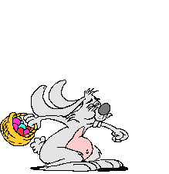

Slide 15
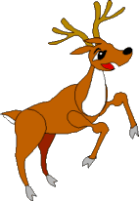

Slide 18
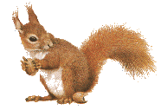

Slide 20
Молодцы!

Slide 21
http://images.yandex.ru/yandsearch?text=%D0%BF%D1%82%D0%B8%D1%87%D0%BA%D0%B8%20-%20%D0%B0%D0%BD%D0%B8%D0%BC%D0%B0%D1%88%D0%BA%D0%B8&pos=9&uinfo=sw-1663-sh-906-fw-1438-fh-598-pd-1&rpt=simage&img_url=http%3A%2F%2Fwww.edebiyatogretmeni.net%2Fcolombe100d.gif - голубь
http://images.yandex.ru/yandsearch?p=3&text=%D0%BF%D1%82%D0%B8%D1%87%D0%BA%D0%B8%20-%20%D0%B0%D0%BD%D0%B8%D0%BC%D0%B0%D1%88%D0%BA%D0%B8&pos=93&uinfo=sw-1663-sh-906-fw-1438-fh-598-pd-1&rpt=simage&img_url=http%3A%2F%2Fs18.rimg.info%2F0314357e8e39cc15426f83e893893824.gif – прыгающие птички
http://images.yandex.ru/yandsearch?p=16&text=%D0%B6%D0%B8%D0%B2%D0%BE%D1%82%D0%BD%D1%8B%D0%B5-%20%D0%B0%D0%BD%D0%B8%D0%BC%D0%B0%D1%88%D0%BA%D0%B8&pos=502&uinfo=sw-1663-sh-906-fw-1438-fh-598-pd-1&rpt=simage&img_url=http%3A%2F%2Fs7.rimg.info%2F7f8d6f710a103a96f5cfc0574057ee74.gif – лисичка -
http://mp3ostrov.com/mp3/info/barbariki-est_-druz_aa-dla-nih-u-druzei-net-vihodnih-1004473/- песня Барбарики
http://svetlanal.narod.ru/anim.html- анимашки - животные
http://animashky.ru/index/0-11?25-3 – анимашки - животные
http://images.yandex.ru/yandsearch?p=12&text=%D0%B2%D0%B5%D1%81%D0%B5%D0%BD%D0%BD%D0%B8%D0%B9%20%D0%BB%D0%B5%D1%81&pos=377&uinfo=sw-1663-sh-949-fw-1438-fh-598-pd-1&rpt=simage&img_url=http%3A%2F%2Fwww.artcontext.info%2Fcomponents%2Fcom_joomgallery%2Fimg_pictures%2F_1%2Fdscn5503_20110703_1573248227.jpg- фон

